Slide 1
CHÀO MỪNG CÁC EM ĐẾN VỚI BÀI HỌC NGÀY HÔM NAY!

Slide 2
KIỂM TRA BÀI CŨ
Hình tượng sói và cừu trong con mắt của nhà thơ và nhà khoa học khác nhau như thế nào ?

Slide 3
Tiết…
CON CÒ
(Chế Lan Viên)

Slide 4
NỘI DUNG BÀI HỌC
TÌM HIỂU CHUNG
1. Tác giả
2. Tác phẩm
II. ĐỌC HIỂU VĂN BẢN
1. Hình ảnh con cò qua lời ru thời thơ ấu của mẹ
2. Hình ảnh con cò và lời ru qua từng chặng đường đời
3. Ý nghĩa hình ảnh con cò và lời ru
IIII. TỔNG KẾT
1. Nội dung
2. Nghệ thuật

Slide 5
I. TÌM HIỂU CHUNG

Slide 6
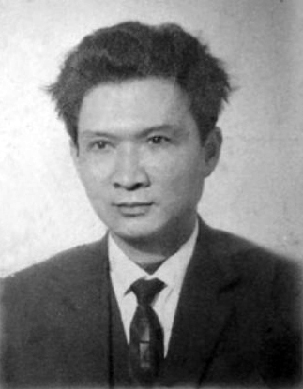
1. Tác giả Chế Lan Viên
Chế Lan Viên (1920-1989) tên khai sinh là Phan Ngọc Hoan, quê ở tỉnh Quảng Trị nhưng lớn lên ở Bình Định.
Ông là một trong những tên tuổi hàng đầu của nền thơ hiện đại thế kỉ XX.
Phong cách sáng tác: thơ ông lấp lánh vẻ đẹp trí tuệ, triết lí và khả năng sáng tạo.

Slide 7
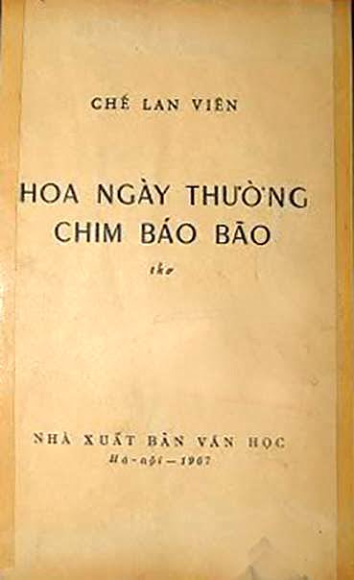
2. Tác phẩm
Bài thơ “Con cò” sáng tác năm 1962, in trong tập “Hoa ngày thường – Chim báo bão”.
Thể thơ: thơ tự do
Bố cục: 3 phần

Slide 8
2. Tác phẩm
Phần 1: (từ đầu đến con ngủ chẳng phân vân):
Hình ảnh con cò qua lời ru của mẹ khi còn bé
3 PHẦN
Phần 2: (tiếp…và trong hơi mát câu văn):
Hình ảnh con cò gắn với cuộc đời đứa con
Phần 3: (còn lại):
Su nghĩ, triết lí nhà thơ về ý nghĩa lớn lao của tình mẹ thể hiện qua hình ảnh con cò và lời hát ru

Slide 9
II. ĐỌC HIỂU VĂN BẢN

Slide 10
1. Hình ảnh con cò qua lời ru thời thơ ấu của mẹ
Tìm những câu thơ có hình ảnh con cò? Hình ảnh đó gợi cho em một không gian, khung cảnh cuộc sống thế nào ?
- “Con cò bay la
Con cò bay lả
Con cò cổng phủ
Con cò Đồng Đăng”
-“Con cò ăn đêm
Con cò xa tổ
Cò gặp cành mềm
Cò sợ xáo măng”

Slide 11
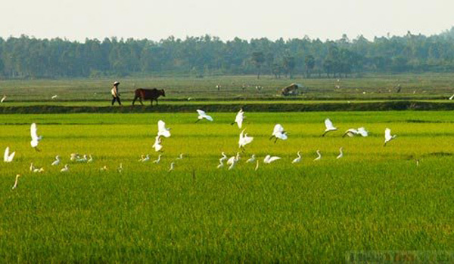
1. Hình ảnh con cò qua lời ru thời thơ ấu của mẹ
- “Con cò bay la
Con cò bay lả
Con cò cổng phủ
Con cò Đồng Đăng”
Gợi ra một không gian và khung cảnh quen thuộc của cuộc sống xưa, từ làng quê đến phố xá.
Hình ảnh con cò gợi lên vẻ nhịp nhàng, thong thả, bình yên của cuộc sống vốn ít biến động thuở xưa.

Slide 12
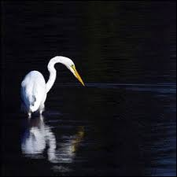
1. Hình ảnh con cò qua lời ru thời thơ ấu của mẹ
-“Con cò ăn đêm
Con cò xa tổ
Cò gặp cành mềm
Cò sợ xáo măng”
Tượng trưng cho vẻ nhịp nhàng, thong thả, bình yên của cuộc sống.
Nghệ thuật ẩn dụ: con cò là tượng trưng cho người phụ nữ, người mẹ nhọc nhằn, lam lũ.

Slide 13
1. Hình ảnh con cò qua lời ru thời thơ ấu của mẹ
Hình ảnh người mẹ hiện lên trong những câu thơ nào?

Slide 14
1. Hình ảnh con cò qua lời ru thời thơ ấu của mẹ
Ngủ yên! Ngủ yên! Cò ơi! chớ sợ!
Cành có mềm, mẹ đã sẵn tay nâng!
Trong lời ru của mẹ thấm hơi xuân,
Con chưa biết con cò, con vạc.
Con chưa biết những cành mềm mẹ hát,
Sữa mẹ nhiều, con ngủ chẳng phân vân.

Slide 15
1. Hình ảnh con cò qua lời ru thời thơ ấu của mẹ
Nghệ thuật: điệp từ, điệp kiểu câu,giọng thơ thiết tha, nhẹ nhàng, êm ái.
Tình mẹ thiết tha, luôn vỗ về, giữ yên giấc ngủ và bồi đắp tâm hồn trẻ thơ.

Slide 16
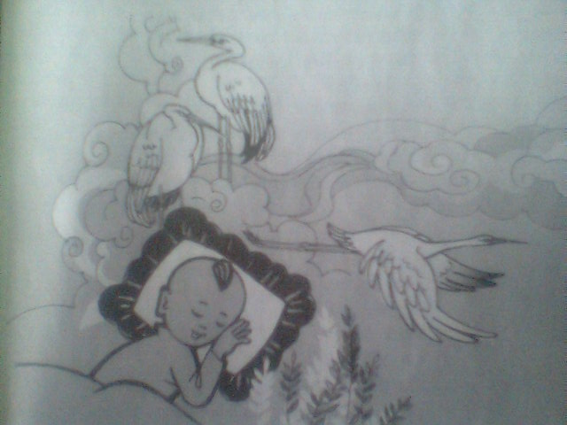
2. Hình ảnh con cò và lời ru qua từng chặng đường đời
Hình ảnh con cò theo cùng con trên mọi chặng đường đời. Đó là những chặng đường nào?
Lúc ấu thơ trong nôi.
Khi con đến trường.
Khi con trưởng thành.

Slide 17
2. Hình ảnh con cò và lời ru qua từng chặng đường đời
THẢO LUẬN NHÓM
Tìm những câu thơ có hình ảnh con cò trong chặng đường đời và nêu cảm nhận hình ảnh con cò trong chặng đường đời đó?
Nhóm 1 : lúc ấu thơ trong nôi
Nhóm 2 : khi đến trường
Nhóm 3 : khi trưởng thành

Slide 18
2. Hình ảnh con cò và lời ru qua từng chặng đường đời
Lúc thơ ấu trong nôi:
“Con ngủ yên thì cò cũng ngủ,
Cánh của cò, hai đứa đắp chung đôi.”
Cò sưởi ấm vỗ về, cò đứng canh giấc ngủ.

Slide 19
2. Hình ảnh con cò và lời ru qua từng chặng đường đời
Khi đến trường:
“Mai khôn lớn, con theo cò đi học,
Cánh của cò bay theo gót đôi chân”
Cò là bạn dìu bước con đi.

Slide 20
2. Hình ảnh con cò và lời ru qua từng chặng đường đời
Khi trưởng thành:
“Cánh trắng cò lại bay hoài không nghỉ
Trước hiên nhà
Và trong hơi mát câu văn”
Cò động viên, khích lệ.

Slide 21
2. Hình ảnh con cò và lời ru qua từng chặng đường đời
Hình tượng con cò trong đoạn thơ trên được xây dựng bằng những nghệ thuật nào?
Nghệ thuật liên tưởng, tưởng tượng, nhân hoá, ẩn dụ.

Slide 22
2. Hình ảnh con cò và lời ru qua từng chặng đường đời
Gợi ý nghĩa biểu tượng về lòng mẹ, về sự dìu dắt, nâng đỡ dịu dàng và bền bỉ của người mẹ.
Hình ảnh cánh cò từ trong lời ru đã đi vào tâm thức tuổi thơ, tiếp tục sống trong tâm thức con người và nâng đỡ con người trên mỗi chặng đường đời.

Slide 23
3. Ý nghĩa hình ảnh con cò và lời ru
“Dù ở gần con, Dù ở xa con, Lên rừng xuống bể, Cò sẽ tìm con. Cò mãi yêu con.”
Tượng trưng cho người mẹ luôn bên con, làm chỗ dựa vững chắc cho con suốt cuộc đời.

Slide 24
3. Ý nghĩa hình ảnh con cò và lời ru
“À ơi ! Một con cò thôi, Con cò mẹ hát Cũng là cuộc đời Vỗ cánh qua nôi. Ngủ đi! Ngủ đi ! Cho cánh cò, cánh vạc, Cho cả sắc trời Đến hát Quanh nôi.”
Em có nhận xét gì về âm điệu bài thơ?

Slide 25
3. Ý nghĩa hình ảnh con cò và lời ru
“À ơi ! Một con cò thôi, Con cò mẹ hát Cũng là cuộc đời Vỗ cánh qua nôi. Ngủ đi! Ngủ đi ! Cho cánh cò, cánh vạc, Cho cả sắc trời Đến hát Quanh nôi.”
Âm điệu lời ru: khúc hát yêu thương mang nhiều ý nghĩa sâu xa.
Con cò không chỉ là hình ảnh trong câu hát ru mà còn là cuộc đời, cuộc đời của mẹ, của bao nhiêu người khác, là những niềm vui, những nỗi buồn trong cuộc sống.

Slide 26
III. TỔNG KẾT

Slide 27
NỘI DUNG
Khai thác hình tượng con cò trong những lời hát ru, bài thơ ngợi ca tình mẫu tử và ý nghĩa của lời ru đối với cuộc sống mỗi con người.

Slide 28
NGHỆ THUẬT
Thể thơ tự do, bài thơ gợi âm hưởng lời hát ru, giọng thơ gợi sự suy ngẫm, triết lí. Vận dụng sáng tạo hình ảnh con cò trong ca dao.

Slide 29
LUYỆN TẬP
Hai bài thơ hát ru mang hai tên khác nhau “Con cò” và “Khúc hát ru những em bé lớn trên lưng mẹ” của hai tác giả ra đời ở hai thời điểm khác nhau, nhưng đều có chung ý nghĩa nào?

Slide 30
LUYỆN TẬP
Điểm chung: Đều cho ta thấy lòng mẹ yêu thương con và ảnh hưởng của lời ru tới đời sống tinh thần của con người.

Slide 31
VẬN DỤNG
Em hãy sưu tầm những câu ca dao, bài hát về lời hát ru của mẹ?

Slide 32
HƯỚNG DẪN VỀ NHÀ
Học bài cũ, trả lời câu hỏi SGK.
Hoàn thành câu hỏi phần vận dụng.
Chuẩn bị bài mới.

Slide 33
CẢM ƠN CÁC EM ĐÃ
LẮNG NGHE BÀI GIẢNG!

